Slide 1
청년 정책 조회 시안용 SB
2024.08
서예건

Slide 2
Document History
NO | 일자 | 내용 | Ver. | 작성자
1 | 2024-08-23 | 초안 작성 | 0.1 | 서예건
2 | 2024-08-23 | 메인 페이지, 챳봇 페이지 하나의 레이아웃으로 변경 | 1.0 | 서예건
3 | 2024-08-26 | 프롬프트 예시 레이아웃 추가
4
5
6

Slide 3
화면표시요소
오브젝트/컨트롤
라디오 버튼
● 전체 ○ Case1 ○ Case2 ○ Case3
리스트박스
텍스트 자리입니다.
텍스트 자리입니다.
텍스트 자리입니다.
텍스트 자리입니다.
텍스트 자리입니다.
텍스트 자리입니다.
텍스트 자리입니다.
□ 텍스트 자리입니다.
□ 텍스트 자리입니다.
□ 텍스트 자리입니다.
□ 텍스트 자리입니다.
□ 텍스트 자리입니다.
□ 텍스트 자리입니다.
□ 텍스트 자리입니다.
텍스트 자리입니다.
텍스트 자리입니다.
체크 박스
■ 전체 □ Case1 □ Case2 □ Case3
텍스트 자리입니다.
스크롤 바
텍스트 자리입니다.
텍스트 자리입니다.
텍스트 자리입니다.
텍스트 자리입니다.
<A Type>
<B Type>
<C Type>
셀렉트박스
▼
셀렉트박스 디자인형
실행버튼
적용
저장
바로가기 >
Top >
▲
Family Site
보조버튼
닫기
실행
삭제
목록
수정
삭제
검색박스 /
파일첨부
전체 ▼
검색
/
…
페이징
[이전 10개] 1 2 3 4 5 6 7 8 9 10 [다음 10개]
디스크립션 넘버
1
2
3
4
텍스트박스
Image visual
Image visual
Image visual
Image visual
TEXT
이미지 페이징
진행그래프
진행절차
30 %
01
회원종류선택
02
회원약관동의
03
신청정보입력
04
신청정보확인
05
신청완료
날짜 선택
2010.11.15
~
2010.11.15
오늘
15일
1개월
2010 ▼
년
11 ▼
월
11 ▼
일

Slide 4
화면표시요소
날짜지정 – 달력형
< >
< 2010.11 >
2010 ▼
12 ▼
2010 ▼
12 ▼
일 | 월 | 화 | 수 | 목 | 금 | 토
27 | 28 | 29 | 30 | 31 | 1 | 2
3 | 4 | 5 | 6 | 7 | 8 | 9
10 | 11 | 12 | 13 | 14 | 15 | 16
17 | 18 | 19 | 20 | 21 | 22 | 23
24 | 25 | 26 | 27 | 28 | 29 | 30
31 | 1 | 2 | 3 | 4 | 5 | 6
일 | 월 | 화 | 수 | 목 | 금 | 토
27 | 28 | 29 | 30 | 31 | 1 | 2
3 | 4 | 5 | 6 | 7 | 8 | 9
10 | 11 | 12 | 13 | 14 | 15 | 16
17 | 18 | 19 | 20 | 21 | 22 | 23
24 | 25 | 26 | 27 | 28 | 29 | 30
31 | 1 | 2 | 3 | 4 | 5 | 6
일 | 월 | 화 | 수 | 목 | 금 | 토
27 | 28 | 29 | 30 | 31 | 1 | 2
3 | 4 | 5 | 6 | 7 | 8 | 9
10 | 11 | 12 | 13 | 14 | 15 | 16
17 | 18 | 19 | 20 | 21 | 22 | 23
24 | 25 | 26 | 27 | 28 | 29 | 30
31 | 1 | 2 | 3 | 4 | 5 | 6
년/월 좌우 이동형 달력
년/월 셀렉트 박스 형 달력
년/월 좌우 이동, 셀렉트 박스 혼합형 달력
입력 창
에디터입니다.
에디터입니다.
에디터입니다.
에디터입니다.
에디터입니다.
에디터입니다.
에디터입니다.
에디터입니다.
에디터입니다.
에디터입니다.
에디터입니다.
에디터입니다.
에디터입니다.
여러 줄이 입력되는 Text Area입니다.
여러 줄이 입력되는 Text Area입니다.
여러 줄이 입력되는 Text Area입니다.
여러 줄이 입력되는 Text Area입니다.
여러 줄이 입력되는 Text Area입니다.
여러 줄이 입력되는 Text Area입니다.
여러 줄이 입력되는 Text Area입니다.
여러 줄이 입력되는 Text Area입니다.
여러 줄이 입력되는 Text Area입니다.
여러 줄이 입력되는 Text Area입니다.
여러 줄이 입력되는 Text Area입니다.
여러 줄이 입력되는 Text Area입니다.
여러 줄이 입력되는 Text Area입니다.
글을 입력해주세요.
가나다라마바사아
Text Box ( Input Box )
Editer Text Area
Text Area

Slide 5
IA

Slide 6
IA
청년꿈길_Web_IA
메인
Ai 소개
질문 레이아웃
오픈 채팅
<변경사항(안)>
여기에 작성 질문 예시

Slide 7
청년꿈길.
1. 메인
Ai 소개
질문 레이아웃
채팅

Slide 8
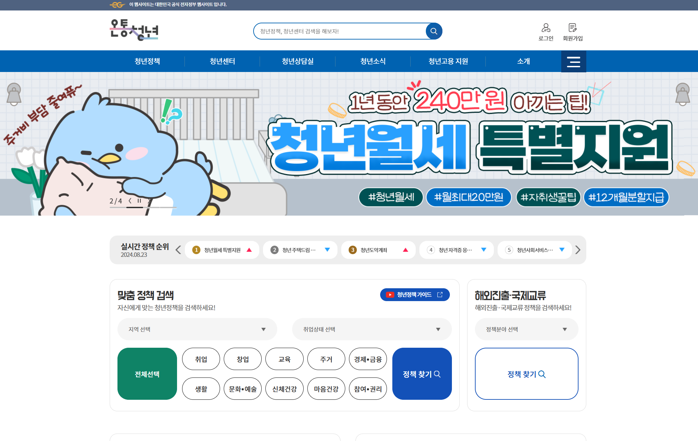

온통 청년 사이트
*
1 | 버튼 클릭 시 p9로 이동
2
3
4
5
6
7
8
9
10
11
확인 | 온통청년: https://www.youthcenter.go.kr/main.do
1
챗봇상담

Slide 9




메인 페이지
1
*
1 | 클릭 시 온통 청년으로 이동
2 | 메뉴 바에 커서를 올리면 해당 메뉴의 배경 색이 진해지고, 클릭 시 프롬프트 생성
3 | 키워드를 입력하고 검색하면 조건에 맞는 결과를 p10에서 출력. 입력한 문자가 없을 시에는 액션 없음. 입력한에 희미한 글씨로 ‘알고 싶은 청년 정책을 입력해주세요.' 출력
4
5
6
7
8
9
10
11
확인 | 온통청년: https://www.youthcenter.go.kr/main.do
온통청년 돌아가기
필요한 정보만을 준비했어요.
청년 지원 정책 찾아드리는 서비스예요!
취업
면접용 정장 대여, 역량강화를위한 자격증 응시 및 강의료 지원...
주택
청년 주택, ...
2
해외
해외진출, 국제교류...
지역
서울시, 수원시, 파주시, 성남시, 남양주시, 부천시, 평택시...
3
알고 싶은 청년 정책을 입력해주세요.

Slide 10



대화 페이지
1
*
1 | 클릭 시 온통청년으로 이동
2 | P8에서 입력한 프롬프트를 바로 질문
3 | 질문에 대한 ai답변 생성
4 | ‘메시지를 입력해주세요’ 텍스트 희미한 글씨로 보이기
5
6
7
8
9
10
11
확인
온통청년 돌아가기
필요한 정보만을 준비했어요.
궁금하거나 찾고 싶은 청년정책은 저에게 물어봐주세요!
2
청년 월세 지원 프로그램에 대해 알려줘
2
3
4
메시지를 입력해주세요

Slide 11
End of Document
Thank YOU

